Slide 1
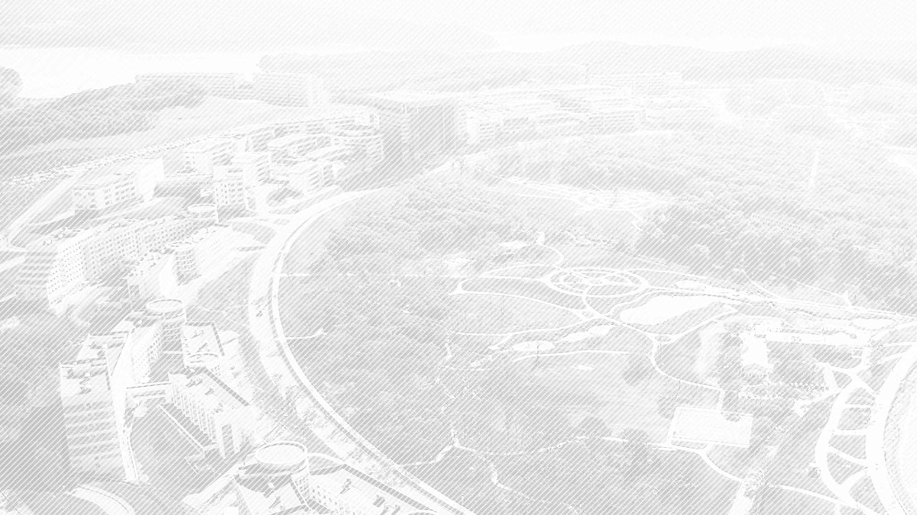

Выпускная квалификационная работа
Применение нейронной сети архитектуры Kolmagorov Arnold Networks для решения задач классификации и регрессии
Домашев Сергей Антонович
студент гр. Б9121-01.03.02мкт
Научный руководитель: Кузнецов К.С.

Slide 2
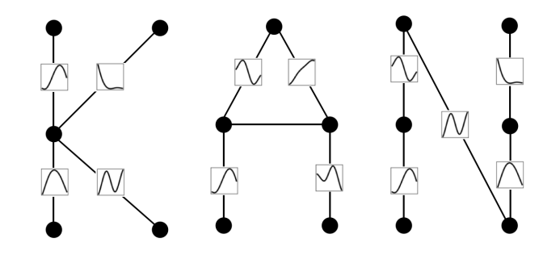
Характеристика выпускной квалификационной работы
Тема: Индивидуальный проект
Характер работы: Исследовательский
2

Slide 3
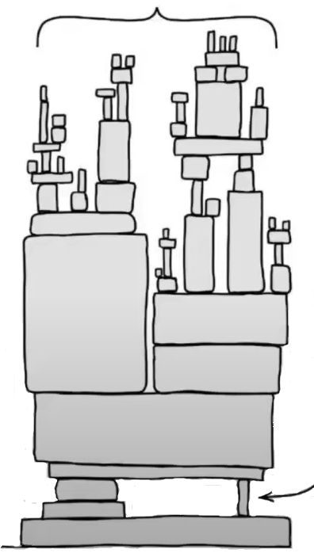
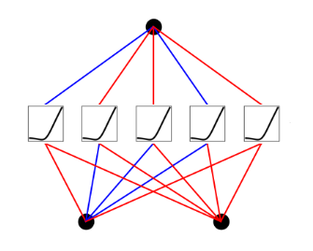
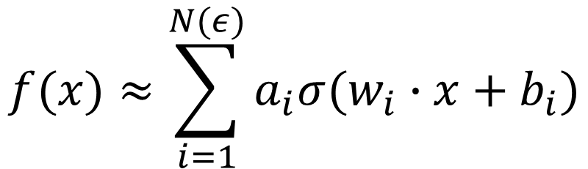
Основа AI
AI сегодня
$$f(x)≈\sum_{i=1}^{N(ε)}{a_{i}σ(w_{i}∙x+b_{i})}$$
Универсальная аппроксимационная теорема *
* Cybenko, G. V. Approximation by Superpositions of a Sigmoidal function //
Mathematics of Control Signals and Systems. — 1989. — Т. 2, № 4. — С. 303—314
3

Slide 4
Проблемы современной архитектуры
Интерпретируемость (“Чёрный ящик”): MLP комбинируют входные данные через каскад нелинейных преобразований, что делает их предсказания необъяснимыми
Низкая эффективность на малых датасетах: MLP требуют больших объёмов данных для обучения ввиду жёсткой структуры
Неэффективное использование параметров: MLP, ввиду своей архитектуры, приводит к необходимости большого числа параметров
Проклятие размерности: Число параметров растёт экспоненциально с увеличением размерности входа
4

Slide 5
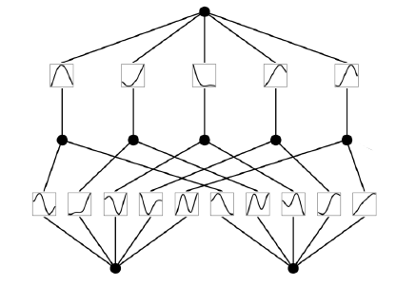
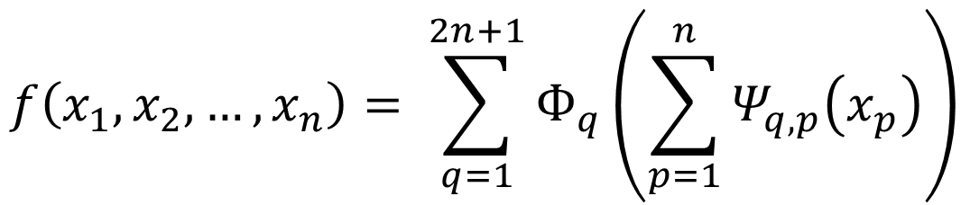
Предложенное решение
Возможная альтернатива
$$f\left(x_{1},x_{2},…,x_{n}\right)= \sum_{q=1}^{2n+1}{Ф_{q}\left(\sum_{p=1}^{n}{Ψ_{q,p}\left(x_{p}\right)}\right)}$$
Теорема Колмагорова Арнольда *
* Kolmagorov, A.N. On the representation of continuous functions of several variables as superpositions
of continuous functions of a smaller number of variables, 108(2), 1957
5

Slide 6
Задачи, поставленные в рамках дипломной работы
Изучение обеих математических теорем и построенных на их базе архитектур нейронных сетей
Изучение научной статьи и документации на платформе arXiv об архитектуре KAN
Реализация разноплановых задач с использованием обеих архитектур
Сравнение результатов в рамках обозначенных проблем
Метод исследования - теоретический
6

Slide 7


Обоснование средств реализации
Для реализации данного проекта был использован Python 3.10, библиотека PyTorch и прочие библиотеки для работы с большими данными и создания визуализаций (NumPy, Pandas, MatplotLib и пр.). Также для реализации задач использовалась библиотека студентов из MIT из GitHub под названием pykan
7

Slide 8
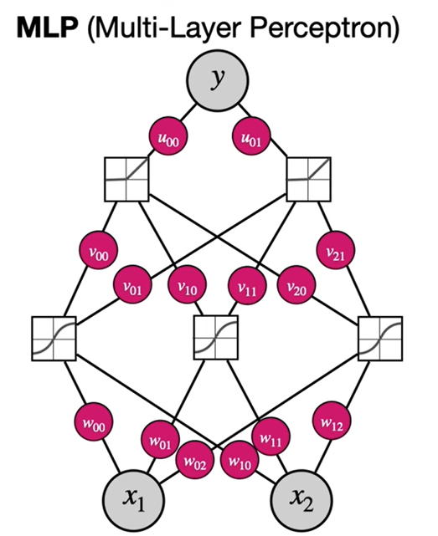
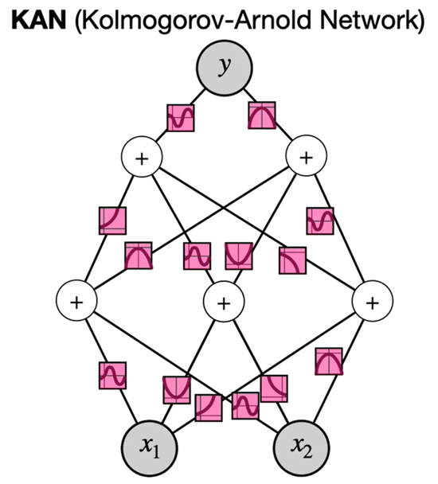
Разница архитектур
Фиксированные функции активации
Обучаемые веса
Фиксированные веса
Обучаемые функции активации
8

Slide 9
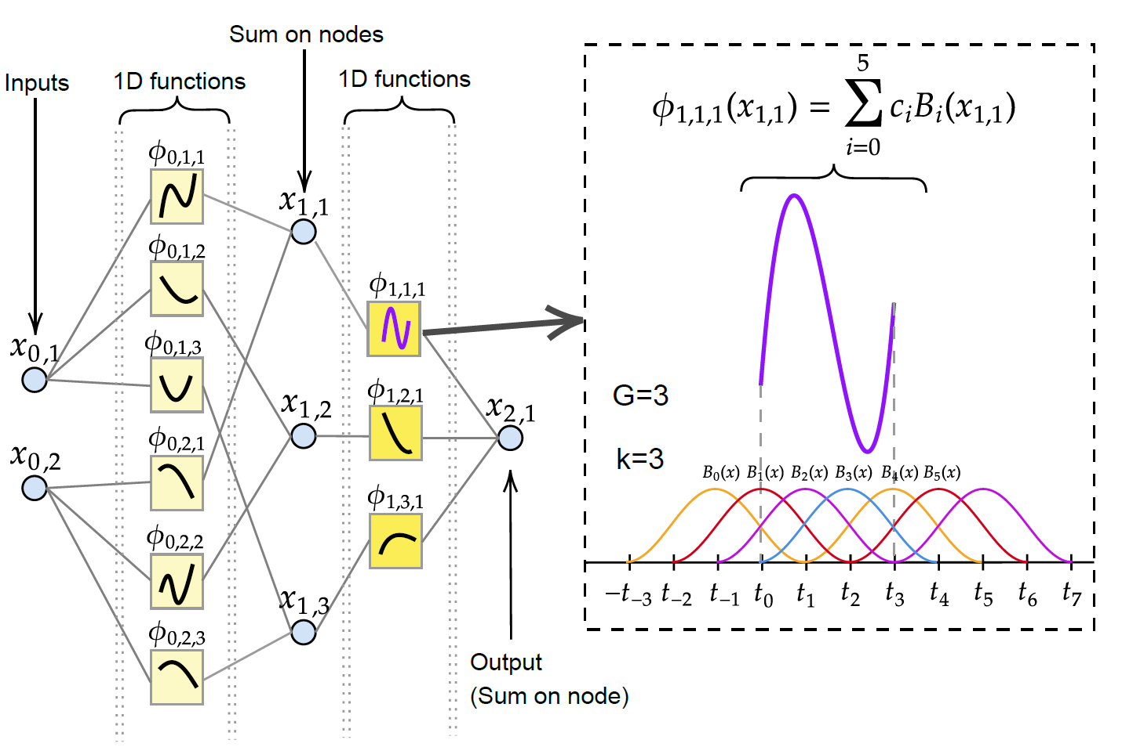
KAN
9

Slide 10
Реализованные задачи
Восстановление зависимости заданных функций (Регрессия)
WineQuality (Классификация)
MNIST(hw) (Классификация)
MNIST (Классификация)
Diffusion (Регрессия)
10

Slide 11
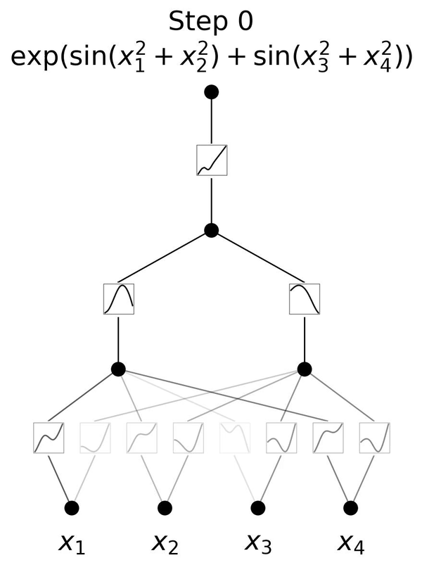
Интерпретируемость
Разложение функции по координатам
Символическая формула
Визуализация архитектуры
11

Slide 12
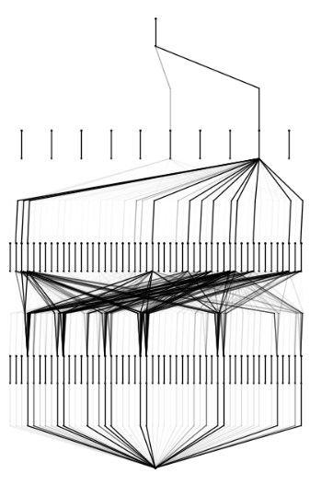
Интерпретируемость: Проблемы
Высокая размерность
Трудная разложимость
-0.12*Max(0, -7.65*sin(0.5*x_1 - 3.89) + 56.82*sin(0.54*x_10 - 7.23) + 13.37*sin(0.63*x_13 + 8.0) - 4.74*sin(0.83*x_2 - 1.38) - 20.34*sin(0.3*x_5 - 7.67) + 24.61*sin(0.41*x_6 + 8.42) + 26.0*sin(0.81*x_7 + 9.8) + 12.66*tanh(0.6*x_3 - 0.31) - 81.93 + 63.55*exp(-0.17*(-0.64*x_9 - 1)**2) - 30.62*exp(-0.18*(-0.53*x_4 - 1)**2) + 34.06*exp(-0.59*(-0.47*x_12 - 1)**2) + 43.2*exp(-0.85*(-0.52*x_11 - 1)**2) - 6.91*exp(-3.25*(1 - 0.39*x_8)**2)) + 0.51*Max(0, 15.28*sin(0.57*x_10 + 5.37) - 2.72*sin(1.1*x_11 - 5.63) - 12.65*sin(0.71*x_13 + 9.02) - 8.61*sin(0.49*x_3 + 8.98) + 2.5*sin(1.16*x_6 - 5.39) + 2.54*tan(0.33*x_2 - 6.84)
12

Slide 13
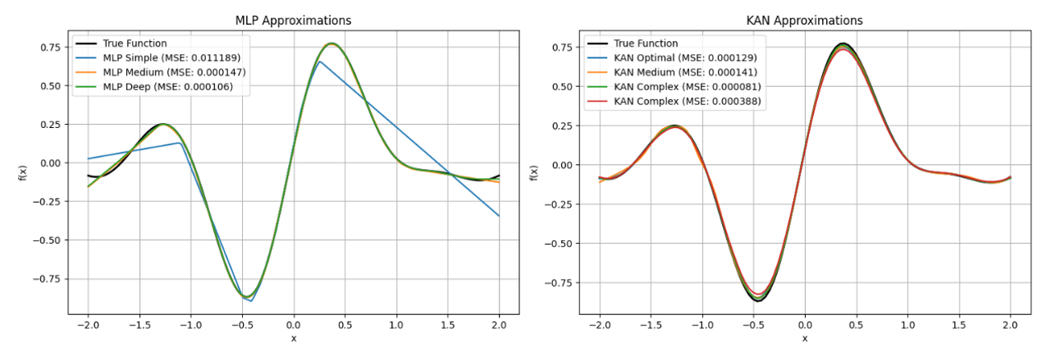
Использование параметров
20501 параметр для Deep модели
48 параметров для Complex модели
13

Slide 14
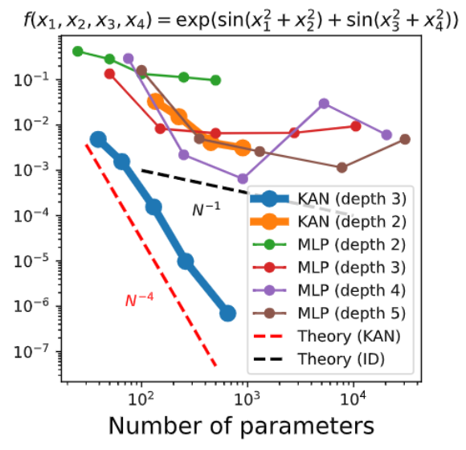
Точность
Задача | Модель | Точность
MOONS | KAN | 0.969
MOONS | MLP | 0.968
WineQ | KAN | 0.9844
WineQ | MLP | 0.9843
MNIST(hw) | KAN | 0.865
MNIST(hw) | MLP | 0.844
Diffusion | MLP | 0.701
Diffusion | KAN | 0.735
14

Slide 15
Скорость
Задача | Модель | Скорость обучения
MOONS | KAN | 10.1с
MOONS | MLP | 1.7с
WineQ | KAN | 123с
WineQ | MLP | 16с
MNIST | KAN | 3128с
MNIST | MLP | 243с
На CPU
Одинаковый батч сайз
Оптимальный lr
KAN обучается дольше в среднем в 10 раз
15

Slide 16
Вывод: Преимущества
Интерпретируемость на ограниченном классе задач: При выполнений условий искомой зависимости – архитектура показывает хорошую интерпретируемость
Оптимальное использование параметров: Ввиду использования адаптивных функций модель хранит в себе малое количество параметров
Отличная точность восстановления композиционных структур: Архитектура демонстрирует машинную точность для задач восстановления зависимости композиционных функций
16

Slide 17
Вывод: Недостатки
Ограниченность класса задач: Требование к понимаю свойств задачи, KAN плохо применимы к изображениям, тексту, аудио.
Крайне тяжёлая настройка гиперпараметров: KAN в своей текущей версии является крайне тяжело обучаемой в плане подбора оптимальной архитектуры
Новизна: Отсутствие развитых фреймворков, продолжающиеся споры и исследования порождают трудности в исследовательской деятельности
17

Slide 18
Вектор развития
Оптимизация под GPU: Библиотека не оптимизировано для эффективного обучения на GPU
Изменение композиционной структуры: Замена существующего композиционного разложения на более актуальные
Увеличение набора базисных функций: Библиотека содержит малое количество базисных функций, ввиду чего при плохом построении модели не может вывести символическую формулу
Дополнительная регуляризация: Ограничение сложности каждой одномерной компоненты
18

Slide 19

Спасибо за внимание!
19

